Slide 1
Анализ рекламного размещения клиента (с 19.11.21 по 22.11.21)

Slide 2
Цели исследования
Выполнить сравнительный анализ эффективности затрат;
Выяснить текущее положение клиента Омега относительно конкурентов;
Дать рекомендации по использованию инструментов, площадок, устройств сервиса Яндекс.Директ.

Slide 3
Общие выводы
Основные конкуренты Омега с наиболее эффективными рекламными компаниями с наименьшими затратами на целевое действие - клиенты Мета, Сигма, Гамма.
Омега с начала года до июня 2020 г. успешно понижал СРА, СРС.
Омега по показателю СTR за рассмотренный период три месяца находилась на втором месте с резким скачком в июне.
В июне рекламная компания Омега показывает наилучшие результаты по всем метрикам, резко увеличилась кликабельность с уменьшением расходов на целевое действие, клик.
В своих рекламных компаниях Омега использует только текстовые объявления, не использует размещение объявлений на площадках рекламной сети и внешних сетей (только поиск Яндекса), что может быть эффективно на примере конкурентов Сигма, Мета, Гамма.
В своих рекламных компаниях Омега использует только таргетинг по ключевым словам.

Slide 4
Рекомендации
Следует провести углубленный анализ рекламной компании июня.
Текстовые объявления у Омега хоть и являются кликабельными, но реже приводят к целевому действию, чем у конкурентов. Стоит поработать с наполнением, внешним видом, вариативностью текстовых объявлений. Так же стоит использовать возможности автотаргетинга, ретаргетинга для поиска целевой аудитории.
Следует рассмотреть возможность снижения стоимости целевого действия за счет размещения объявлений на площадках рекламной сети и внешних сетей, а так же за счет использования баннеров на поиске.

Slide 5
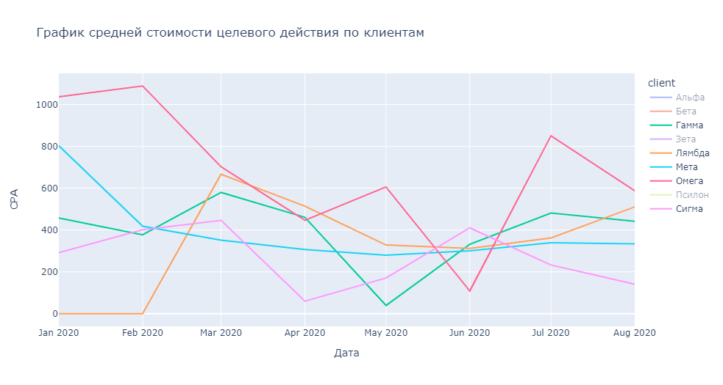
СРА клиента Омега и его основных конкурентов
Выводы:
У Омега минимальное значение СРА (108) в июне.
Мета имеет наиболее стабильный показатель СРА в диапазоне от 280 до 418 начиная с февраля 2020 г.
У клиентов Сигма, Гамма средняя стоимость целевого действия не превышает 667.

Slide 6
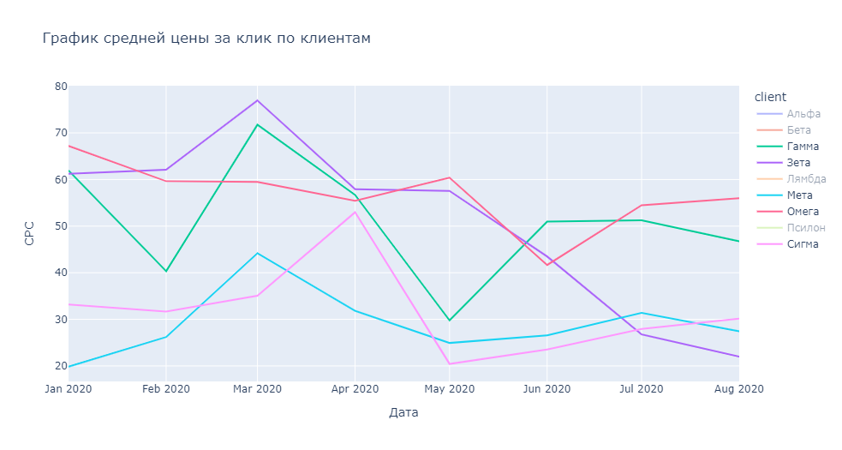
СРС клиента Омега и его основных конкурентов
Выводы:
Средняя стоимость клика у Омега с начала года до июня 2020 г. успешно понижалась с небольшим скачком в июле.
Мета, Сигма имеют наиболее стабильный показатель СРС в диапазоне от 20 до 53.

Slide 7
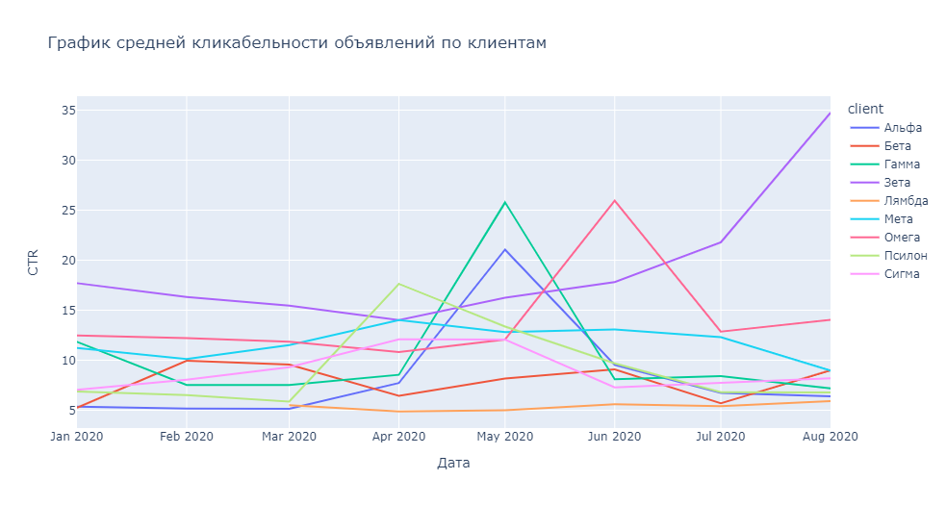
СTR клиента Омега и его основных конкурентов
Выводы:
Омега по показателю СTR за рассмотренный период три месяца находилась на втором месте с резким скачком в июне.

Slide 8
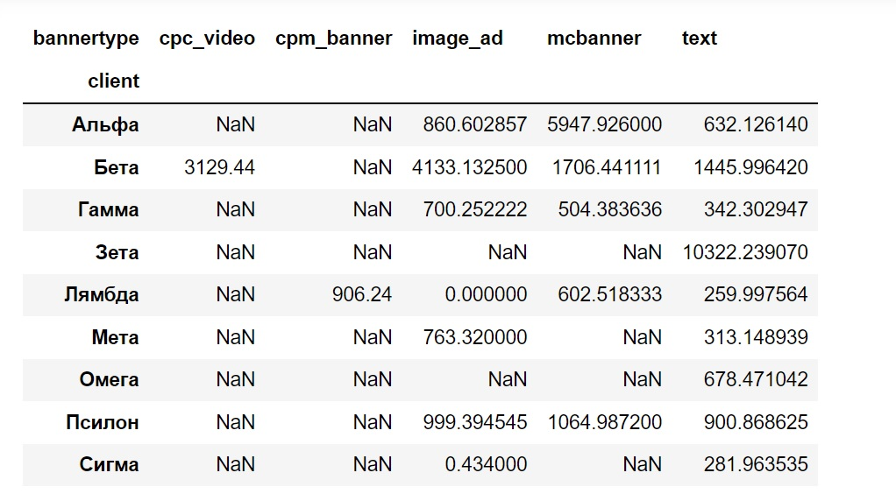
Средний показатель CPA по типам объявлений
Выводы:
Текстовыми объявлениями пользуются все клиенты.
Омега не использует тип объявления баннер на поиске.

Slide 9
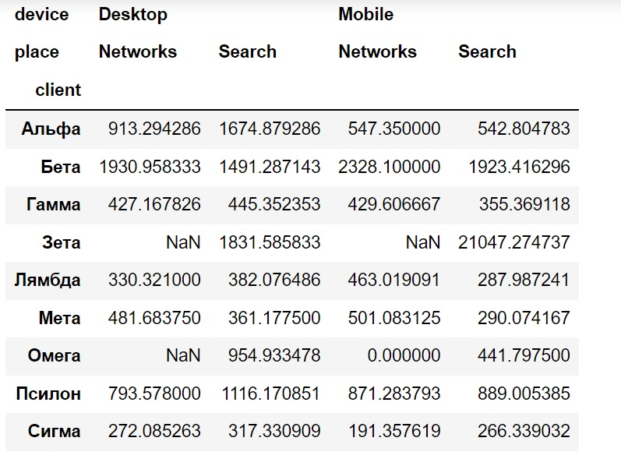
Средний показатель CPA по типам устройств и площадок
Выводы:
Омега не использует размещение объявлений на площадках рекламной сети и внешних сетей (только поиск Яндекса.

Slide 10
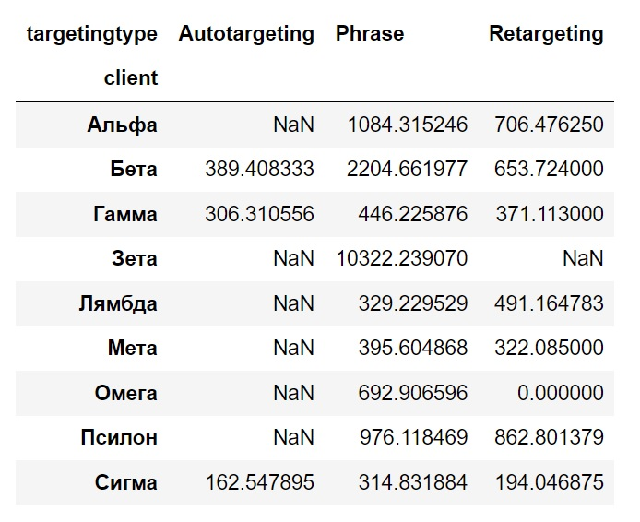
Средний показатель CPA по типам таргетинга
Выводы:
Омега использует в своей рекламной компании только таргетинг по ключевым фразам.

